Slide 1

Лекция на тему:
«Модели данных»
доцент каф. ВТ и АСУ Игнатьева О.В.

Slide 2
1. Определение и классификация
моделей данных
доцент каф. ВТ и АСУ ФГБОУ ВО РГУПС Игнатьева О.В.

Slide 3
Определение модели данных
Система управления базами данных (СУБД) основывается на использовании определённой модели данных. Модель данных отражает взаимосвязи между объектами.
Модель данных - интегрированный набор понятий для описания данных, связей между ними и ограничений, накладываемых на данные в некоторой организации.
Модель является представлением "реального мира" объектов и событий, а также существующих между ними связей.
Модель данных можно рассматривать как сочетание трёх компонентов:
Структурная часть
Управляющая часть
Набор ограничений поддержки целостности данных
набор правил, по которым может быть построена БД.
типы допустимых операций с данными (операции обновления, извлечения данных, операции изменения структуры БД).
правила, гарантирующих корректность используемых данных.
доц. Игнатьева О.В.

Slide 4
Определение модели данных
Цель построения модели данных заключается в представлении данных в понятном виде.
Если такое представление возможно, то модель данных можно будет легко применить при проектировании базы данных.
Для отображения архитектуры ANSI/SPARC можно применяются три связанные модели данных:
внешняя модель данных
концептуальная модель данных
внутренняя модель данных
отображающая представления каждого существующего в организации типа пользователей
отображающая логическое представление о данных, не зависимое от типа выбранной СУБД
отображающая концептуальную схему определённых образом, понятным выбранной целевой СУБД
доц. Игнатьева О.В.

Slide 5
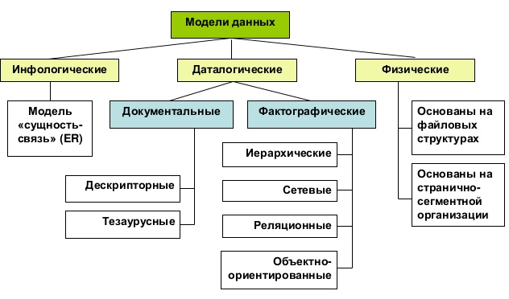
Классификация моделей данных
доц. Игнатьева О.В.

Slide 6
Классификация моделей данных
Инфологические модели
Даталогические модели
Физические модели
  используются на ранних стадиях проектирования баз данных для формального описания предметной области. Они содержат информацию о классах объектов, их свойствах и взаимосвязях, описания структур данных без привязки к конкретной СУБД. Инфологические (или семантические) модели отражают в естественной и удобной для разработчиков форме информацию о предметной области в процессе разработки структуры будущей базы данных.
  являются моделями концептуального уровня и разрабатываются для конкретной СУБД.
  оперирует категориями, касающимися организации внешней памяти и структур хранения, используемых в операционной среде. В качестве физических моделей используются различные методы размещения данных, основанные на файловых структурах: это организация файлов прямого и последовательного доступа, индексных файлов и инвертированных списков, страничную организацию данных.
доц. Игнатьева О.В.

Slide 7
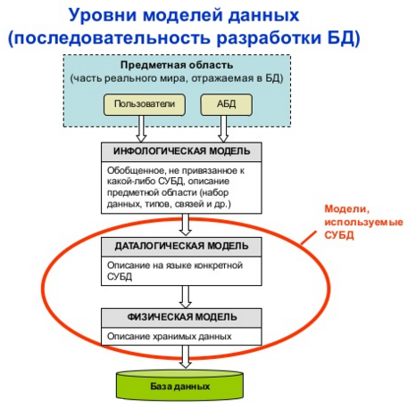
доц. Игнатьева О.В.

Slide 8
Инфологические модели данных
При построении объектных моделей данных используются такие понятия как сущности, атрибуты и связи.
Наиболее общие типы объектных моделей данных:
В настоящее время ER-модель стала одним из основным методов концептуального проектирования баз данных.
Объектно-ориентированная модель расширяет определение сущности с целью включения в него не только атрибутов, которые описывают состояние объекта, но и действий, которые с ним связаны, т.е. его поведение.
Сущность — это отдельный элемент (объект, понятие, событие), который должен быть представлен в базе данных.
Атрибут — это свойство, которое описывает объект.
Связь - это ассоциативное отношение между сущностями.
Модель типа "сущность-связь", или ER-модель
Функциональная модель.
Объектно-ориентированная модель.
Семантическая модель.
Диаграммы Бахмана.
доц. Игнатьева О.В.

Slide 9
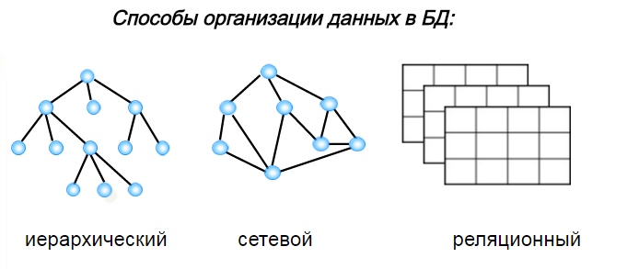
Даталогические модели
Даталогические модели
это модели данных на основе записей. Данная модель состоит из нескольких записей фиксированного формата, которые могут иметь разные типы. Каждый тип записи определяет фиксированное количество полей, каждое из которых имеет фиксированную длину.
Типы логических моделей данных на основе записей
реляционная модель данных (relational data model)
сетевая модель данных (network data model)
иерархическая модель данных (hierarchical data model)
доц. Игнатьева О.В.

Slide 10
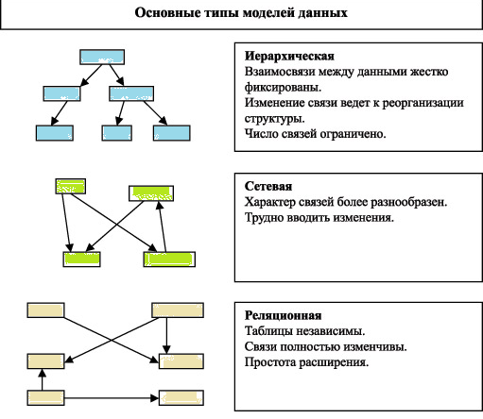
доц. Игнатьева О.В.

Slide 11
Взаимосвязи в моделях данных
Основное различие между указанными выше тремя типами моделей данных состоит в способах представления взаимосвязей между объектами.
Взаимосвязь выражает отображение или связь между множествами данных.
Основное назначение связей – это возможность организации поиска данных в базе данных.
Связь – это ассоциирование двух или более объектов.
Типы связей
Один-к-одному
Один-ко-многим
Многие-ко-многим
доц. Игнатьева О.В.

Slide 12
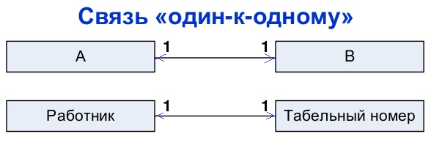
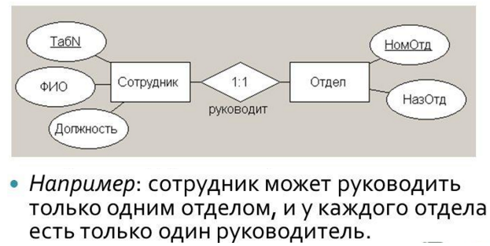
1. Взаимосвязь «один-к-одному» (между двумя типами объектов)
Связь один-к-одному (1:1) – при таком типе связи каждой записи одной таблицы соответствует только одна запись другой таблицы, и наоборот.
доц. Игнатьева О.В.

Slide 13
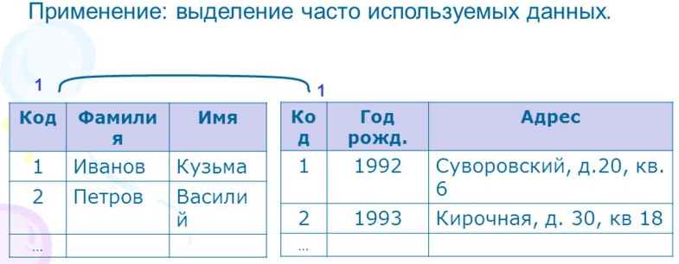
1. Взаимосвязь «один-к-одному» (между двумя типами объектов)
Связи один-к-одному часто используются для разбиения очень широких базовых таблиц на несколько более узких. Разбиение большой таблицы на несколько маленьких позволит уменьшить время просмотра полей с наиболее важной информацией.
доц. Игнатьева О.В.

Slide 14
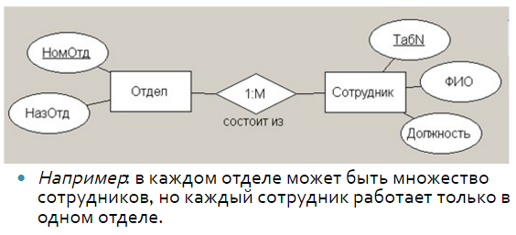
2. Взаимосвязь «один-ко-многим» (между двумя типами объектов)
Связь один-ко-многим (1:М) –связывает одну строку какой-либо таблицы с двумя или несколькими строками другой таблицы.
Связь при этом устанавливается между первичным ключом основной таблицы и соответствующим внешним ключом связанной таблицы.
Связь многие–к-одному – это зеркальное отражение связи один-ко-многим.
доц. Игнатьева О.В.

Slide 15
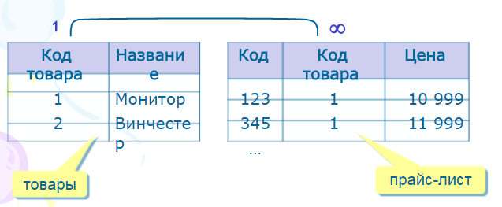
2. Взаимосвязь «один-ко-многим» (между двумя типами объектов)
доц. Игнатьева О.В.

Slide 16
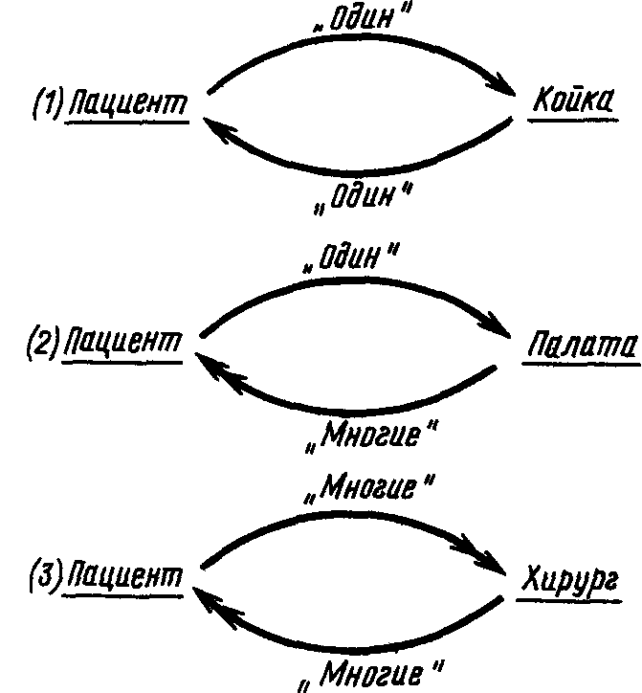
3. Взаимосвязь «многие-ко-многим» (между двумя объектами)
Связь многие-ко-многим (M:N) – эту связь нельзя установить между двумя таблицами непосредственно. Она устанавливается после создания третьей таблицы, связанной с двумя основными таблицами отношением многие-к-одному.
Пример.
Рассмотрим базу данных некоторой больницы. Пусть каждый хирург может оперировать нескольких пациентов. С другой стороны, находясь в больнице в различное время каждый пациент может быть прооперирован несколькими хирургами. Тогда, между объектами ПАЦИЕНТ и ХИРУРГ существует взаимосвязь «многие ко многим». Обозначим такую взаимосвязь двойными стрелками.
доц. Игнатьева О.В.

Slide 17
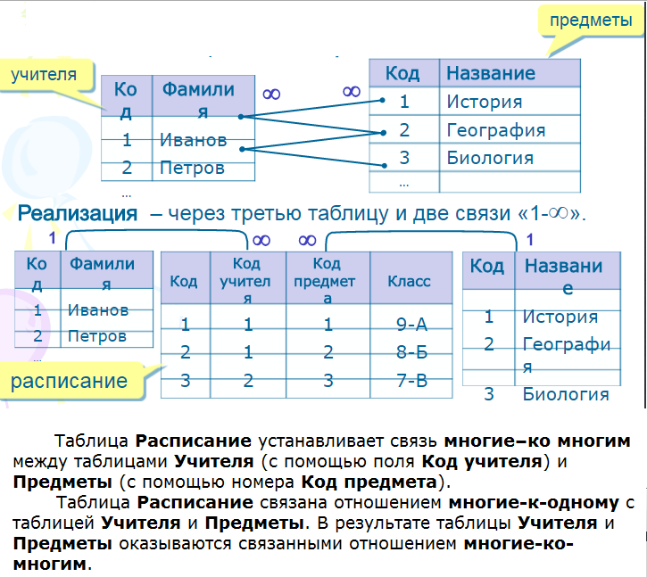
Пример.
доц. Игнатьева О.В.

Slide 18
Взаимосвязи между атрибутами
взаимосвязь «один-к-одному» между двумя атрибутами
взаимосвязь «один-ко-многим» между двумя атрибутами
взаимосвязь «многие-ко-многим» между двумя атрибутами
Взаимосвязи между атрибутами
Взаимосвязи устанавливаются между атрибутами одной таблицы.
доц. Игнатьева О.В.

Slide 19
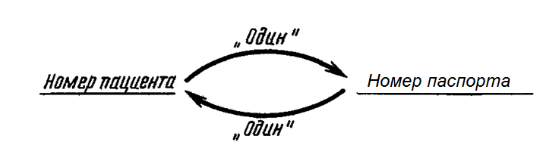
а). Взаимосвязь «один-к-одному» (между двумя атрибутами)
Связь один-к-одному (1:1) (между атрибутами) – при таком типе связи каждому атрибуту таблицы соответствует только одно значение другого атрибута этой же таблицы.
Пример.
Предположим, что номер пациента является его уникальным идентификатором, т.е. он не изменяется и при последующих поступлениях данного пациента. Если одновременно с номером пациента в базе данных хранится и другой его уникальный идентификатор, то между такими двумя уникальными идентификаторами существует взаимосвязь «один к одному».
На рис. эта взаимосвязь обозначается одинарными стрелками.
доц. Игнатьева О.В.

Slide 20
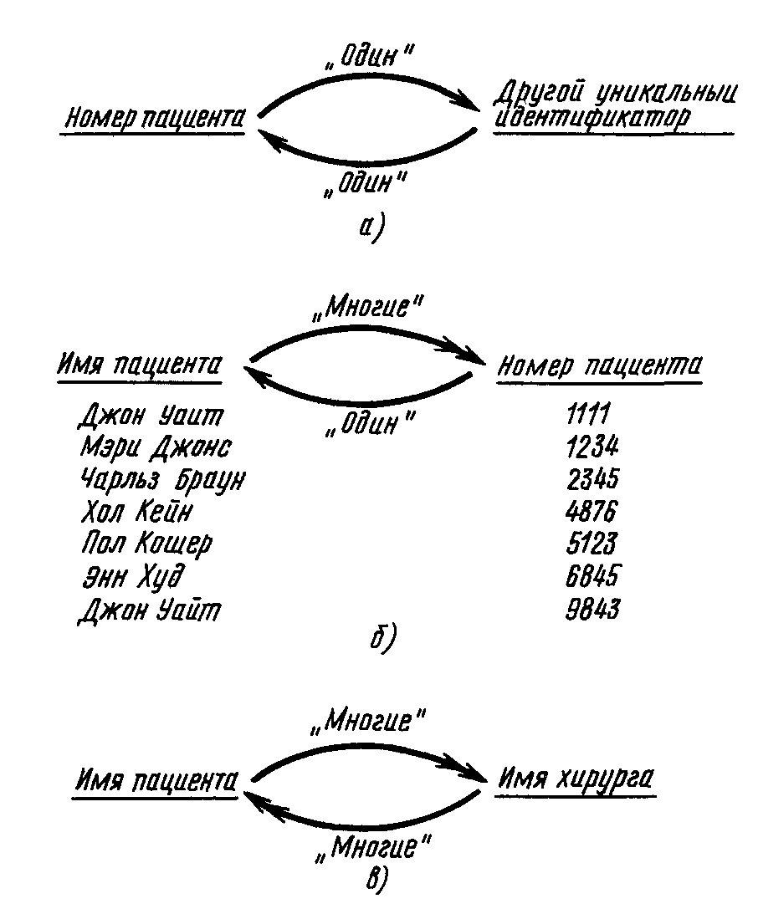
б). Взаимосвязь «один-ко-многим» (между двумя атрибутами)
Связь один-ко-многим (1:М) (между атрибутами) –связывает один атрибут таблицы с двумя или несколькими атрибутами этой же таблицы.
Пример.
Имя пациента и его номер существуют совместно. Пациентов с одинаковыми именами может быть много, но все они имеют различные номера. Каждому пациенту присваивается уникальный номер. Это означает, что данному номеру пациента соответствует только одно имя. Взаимосвязь «один-ко-многим» обозначается одинарной стрелкой в направлении к «одному» и двойной стрелкой в направлении ко «многим».

Slide 21
в). Взаимосвязь «многие-ко-многим» (между двумя атрибутами)
Связь многие-ко-многим (M:N) (между атрибутами) – одному атрибуту таблицы соответствует много значений другого атрибута, и наоборот.
Пример.
Несколько пациентов с одинаковыми именами могли быть прооперированы несколькими хирургами. Несколько хирургов с одинаковыми именами могли прооперировать нескольких пациентов. Между атрибутами «имя пациента» и «имя хирурга» существует взаимосвязь «многие-ко-многим». Мы обозначаем эту взаимосвязь двойными стрелками.
доц. Игнатьева О.В.

Slide 22
2. Реляционная модель данных
доцент каф. ВТ и АСУ ФГБОУ ВО РГУПС Игнатьева О.В.

Slide 23
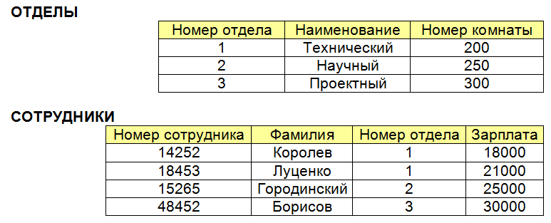
Реляционная модель данных
Принципы организации данных в реляционной модели данных.
В реляционной модели данных объекты и взаимосвязи между ними представляются с помощью таблиц.
Взаимосвязи также рассматриваются в качестве объектов.
Каждая таблица представляет один объект и состоит из строк и столбцов.
Взаимосвязь между таблицами
доц. Игнатьева О.В.

Slide 24
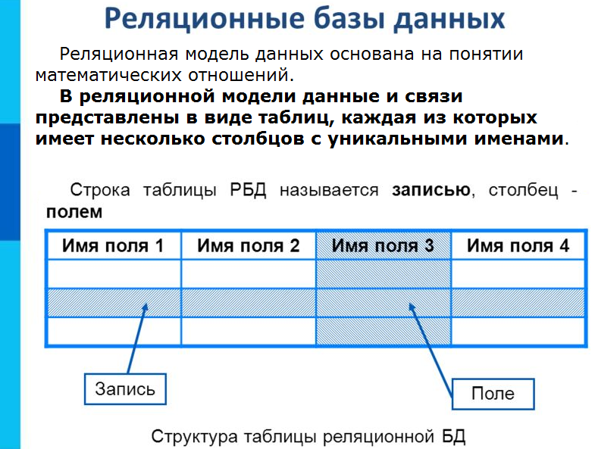
доц. Игнатьева О.В.

Slide 25
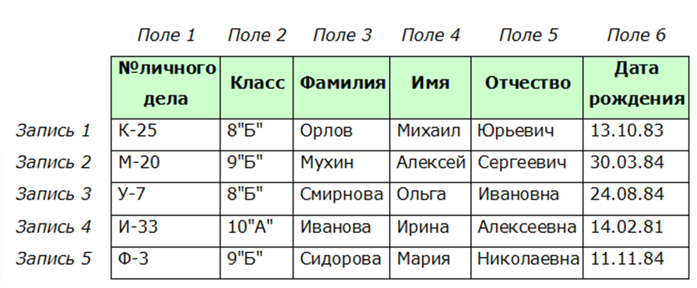
Реляционная модель данных
Термин "реляционный" (relatio - отношение) указывает на то, что такая модель хранения данных построена на взаимоотношении составляющих ее частей. В простейшем случае она представляет собой двухмерную таблицу, а при создании сложных информационных моделей составит совокупность взаимосвязанных таблиц. Каждая строка такой таблицы называется записью. Каждый столбец в такой таблице называется полем.
relatio
Пример. Рассмотрим таблицу, в которой хранятся сведения об учениках школы.
доц. Игнатьева О.В.

Slide 26
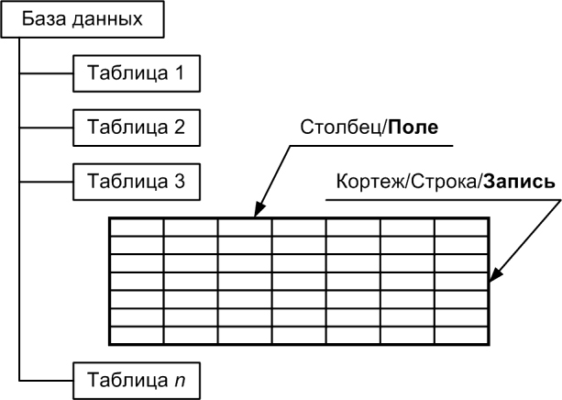
Реляционная модель данных
доц. Игнатьева О.В.

Slide 27
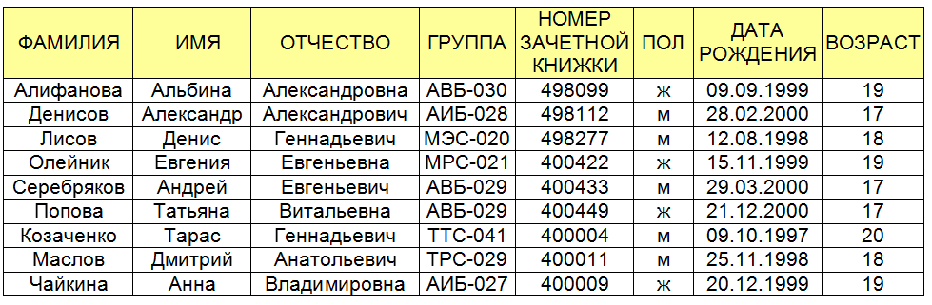
Реляционная модель данных
Особенности модели:
Количество полей определяется разработчиком и не может изменяться пользователем.
Любое поле должно иметь уникальное имя.
Поля могут быть обязательными для заполнения или нет.
Таблица может содержать сколько угодно записей (это количество ограничено только объёмом диска); записи можно добавлять, удалять, редактировать, сортировать, искать.
доц. Игнатьева О.В.

Slide 28
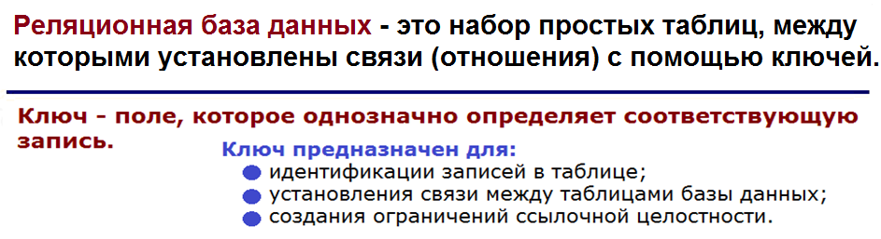
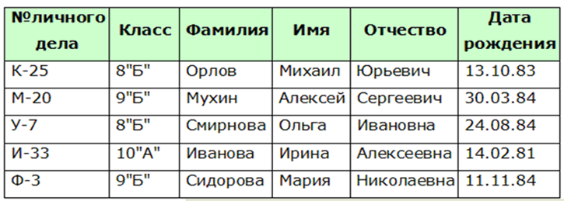
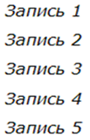
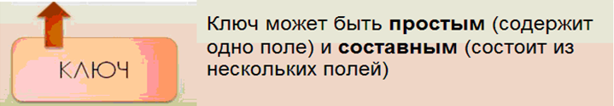
доц. Игнатьева О.В.

Slide 29
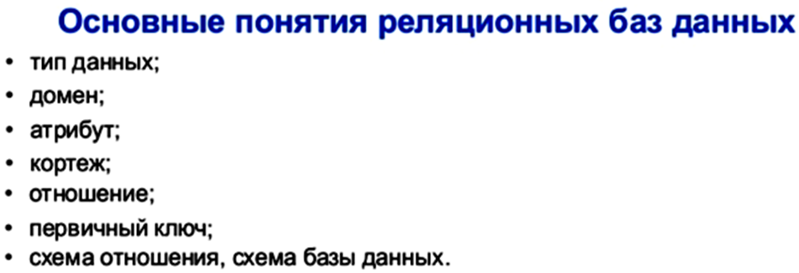
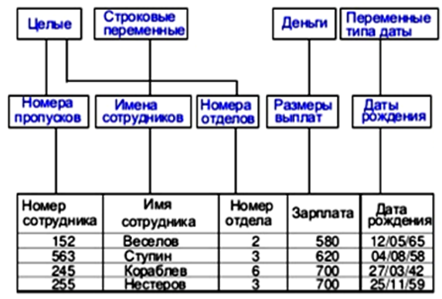





Отношение
доц. Игнатьева О.В.

Slide 30
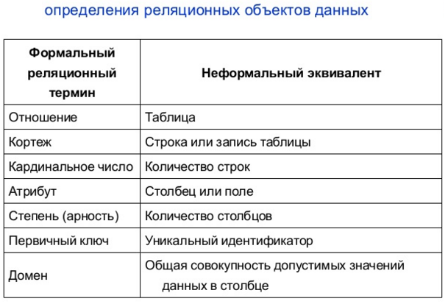
Реляционная модель данных
доц. Игнатьева О.В.

Slide 31
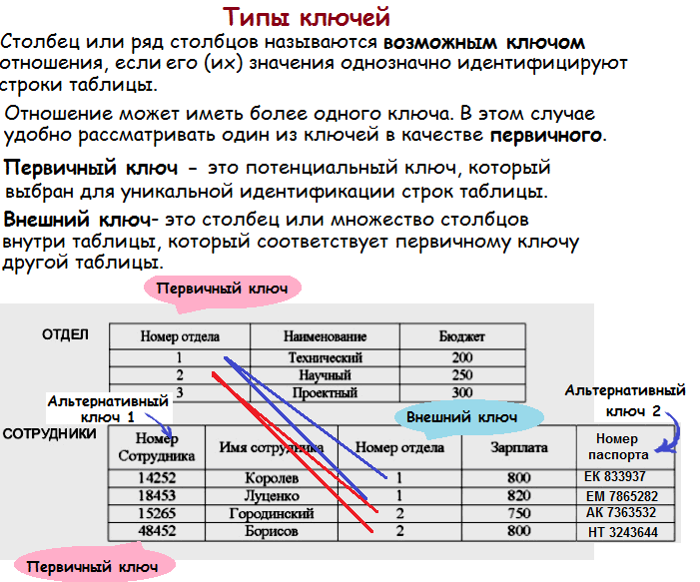
доц. Игнатьева О.В.

Slide 32
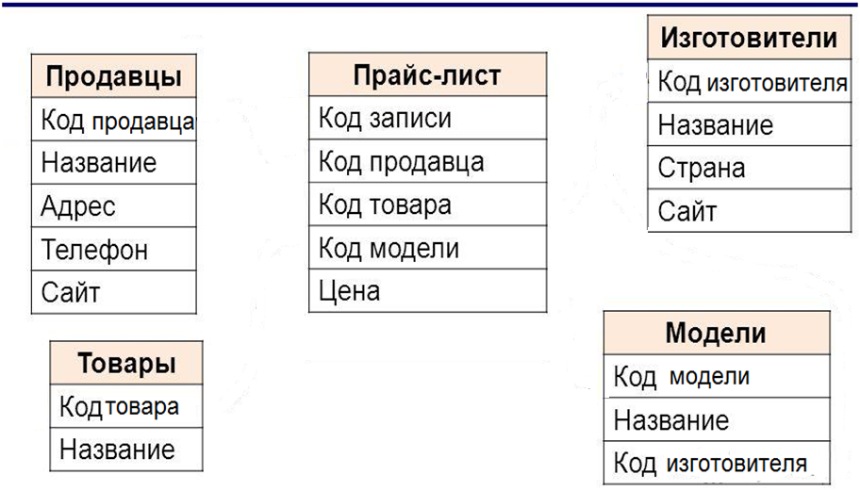


Реляционная модель данных
Реляционная база данных – это набор простых таблиц, между которыми установлены связи с помощью ключей.
Пример схемы базы данных «Продажа товаров».
доц. Игнатьева О.В.

Slide 33
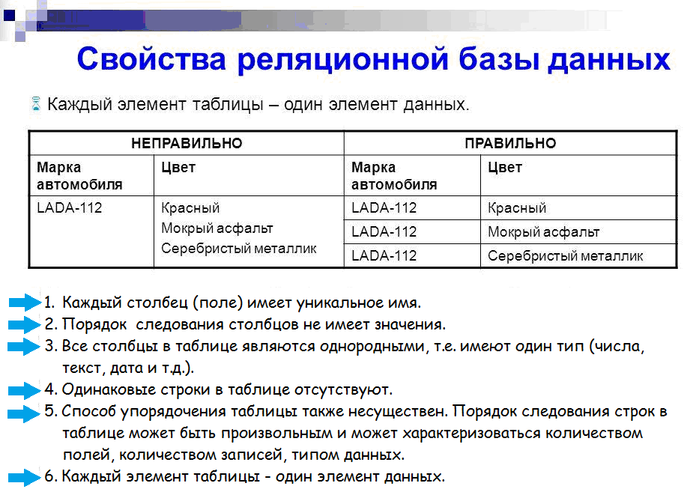
доц. Игнатьева О.В.

Slide 34
Достоинства модели
Простота. Пользователь работает с простой моделью данных. Он формулирует запросы в терминах информационного содержания и не должен принимать во внимание сложные аспекты системной реализации.
Непроцедурные запросы. Поскольку в реляционной схеме понятие навигации отсутствует, запросы не строятся на основе заранее определённой структуры. Благодаря этому они могут быть сформулированы на непроцедурном языке.
Независимость данных. При использовании реляционной модели данных интерфейс пользователя не связан с деталями физической структуры памяти и стратегией доступа. Модель обеспечивает высокую степень независимости данных.
Теоретическое обоснование. Реляционная модель данных основана на хорошо проработанной теории отношений. При проектировании базы данных применяются строгие методы, построенные на нормализации отношений.
Реляционная БД – это самая успешная и распространённая модель БД. В настоящее время абсолютными лидерами рынка СУБД являются Oracle Database, IBM DB2 и Microsoft SQL Server.
Недостатки модели
Низкая производительность СУБД, базирующихся на реляционной модели данных, чем у систем, основанных на иерархической или сетевой.

Slide 35
3. Иерархическая модель данных
доцент каф. ВТ и АСУ ФГБОУ ВО РГУПС Игнатьева О.В.

Slide 36
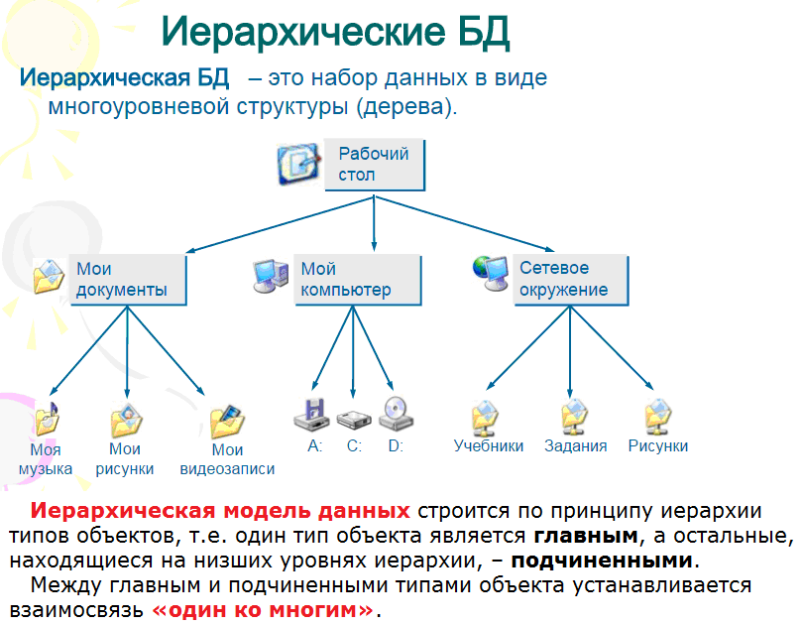
доц. Игнатьева О.В.

Slide 37
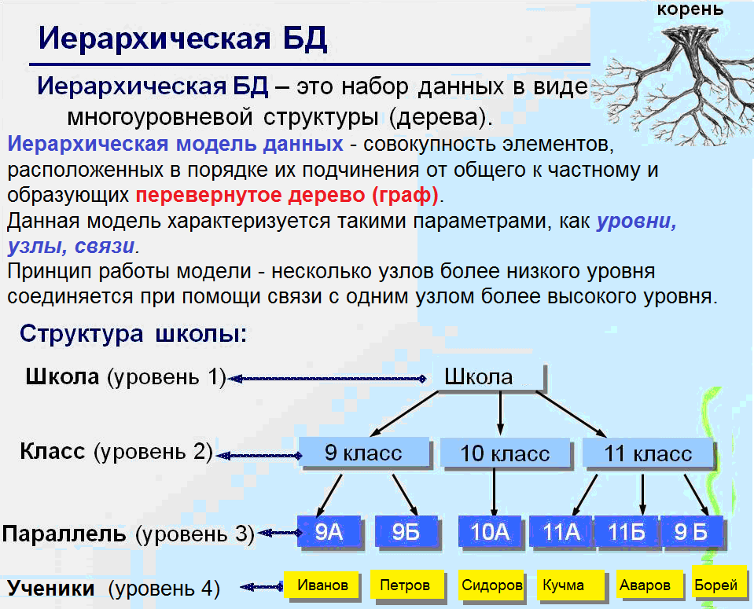
доц. Игнатьева О.В.

Slide 38
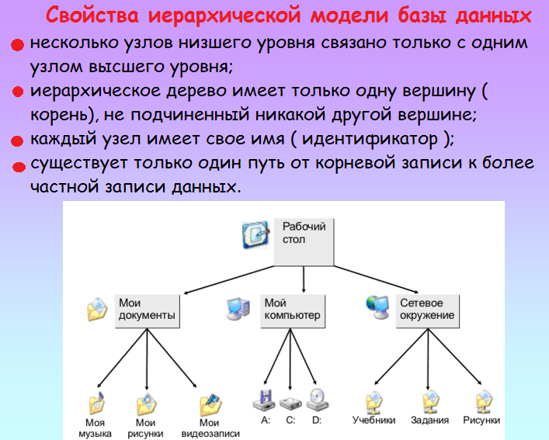
доц. Игнатьева О.В.

Slide 39
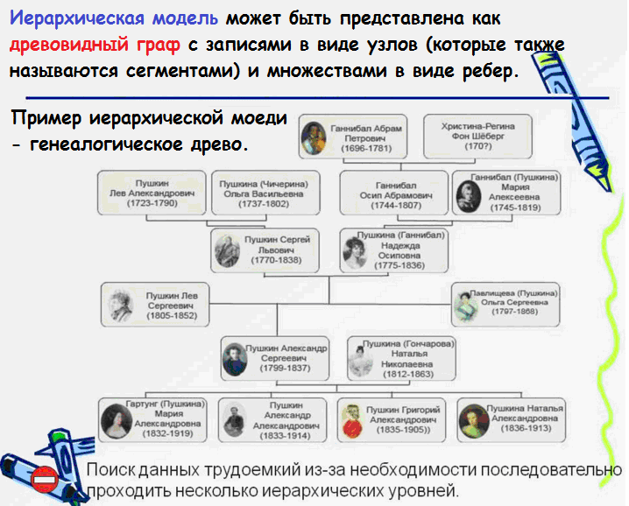
доц. Игнатьева О.В.

Slide 40
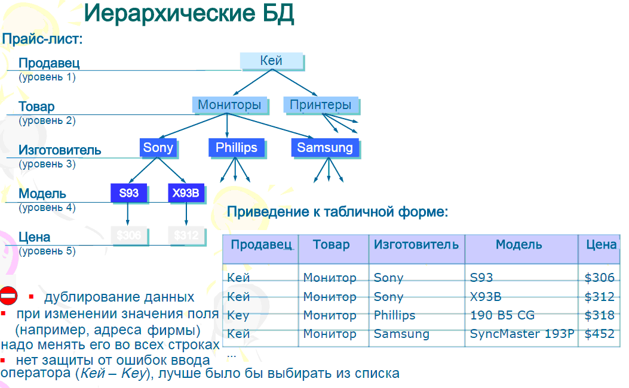
доц. Игнатьева О.В.

Slide 41
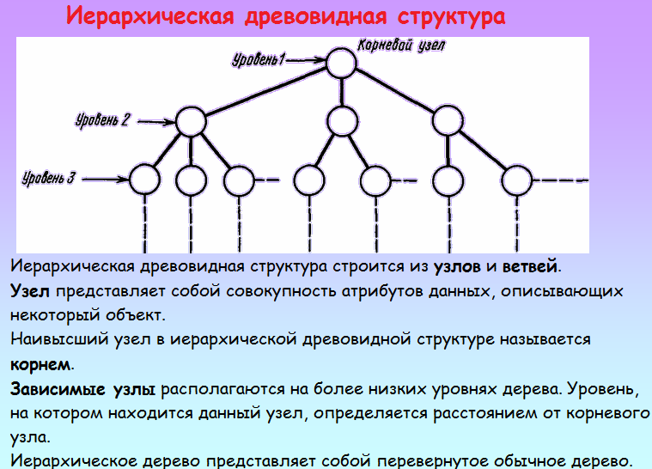

Slide 42
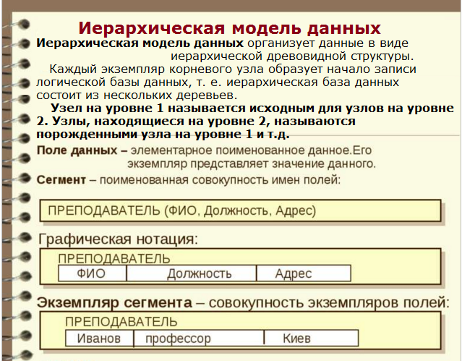
доц. Игнатьева О.В.

Slide 43
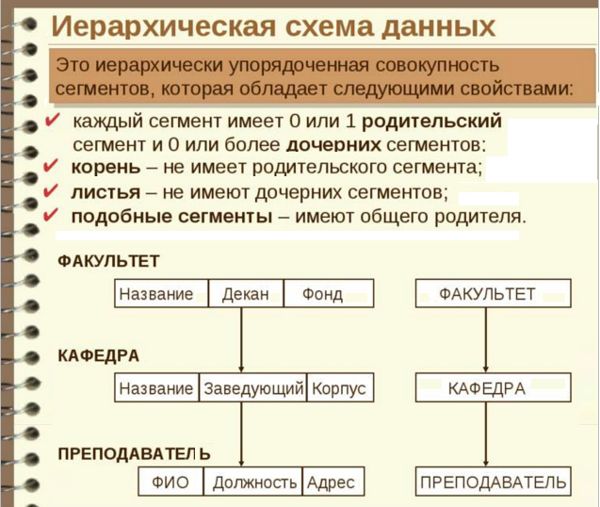
доц. Игнатьева О.В.

Slide 44
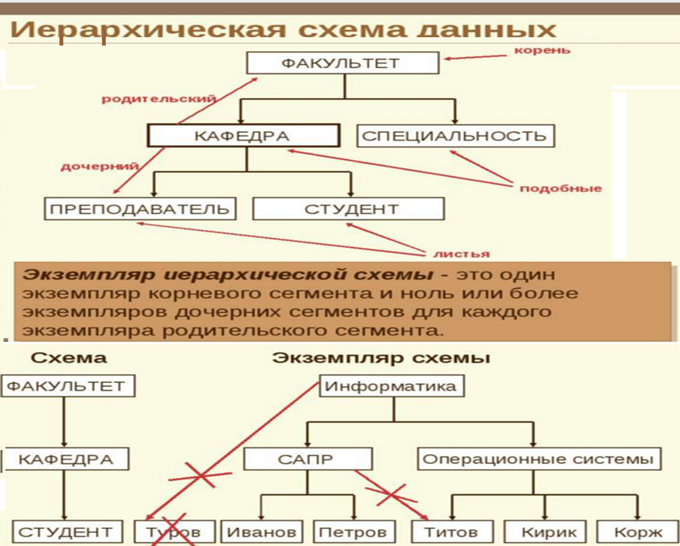
доц. Игнатьева О.В.

Slide 45
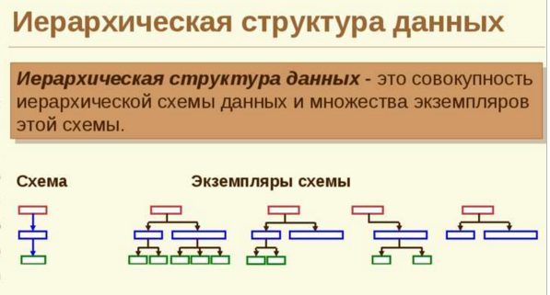
доц. Игнатьева О.В.

Slide 46
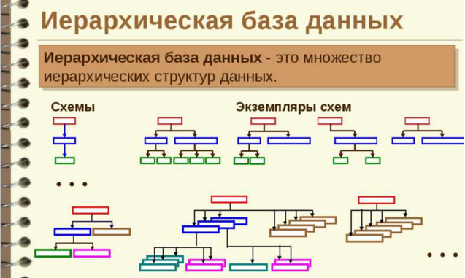
доц. Игнатьева О.В.

Slide 47
Иерархическая модель данных
Иерархическая древовидная структура удовлетворяет условиям:
1)
2)
3)
4)
5)
Иерархия неизменно начинается с корневого узла.
Каждый узел состоит из одного или нескольких атрибутов, которые описывают объект в данном узле.
На низших уровнях могут находиться зависимые узлы. Зависимые узлы могут добавляться как в вертикальном, так и в горизонтальном направлении без всяких ограничений.
Исходный узел может иметь в качестве зависимых один или несколько порождённых узлов. Если узел не имеет ни одного зависимого узла, он не является исходным.
Каждый узел, находящийся на уровне 2, соединён с одним и только одним узлом на уровне 1. Каждый узел, находящийся на уровне 3, соединён с одним и только одним узлом, находящимся на уровне 2, и т. д.
доц. Игнатьева О.В.

Slide 48
Иерархическая модель данных
Иерархическая древовидная структура удовлетворяет условиям:
6)
Доступ к каждому узлу, за исключением корневого, происходит через исходный узел. Выборка каждого узла, представленного в иерархии, осуществляется через его исходный узел, поскольку это в действительности отражает семантику данных. В связи с этим в иерархической модели данных пути доступа к каждому узлу являются уникальными. Поэтому иерархическая модель данных обеспечивает только линейные пути доступа.
7).
Возможно существование любого числа экземпляров узлов каждого уровня. Каждый экземпляр узла (за исключением корневого) соединён с экземпляром исходного узла, т. е. может существовать много экземпляров узла А. Каждый экземпляр узла А начинает логическую запись. Для каждого экземпляра узла А может существовать нуль, один или несколько экземпляров узла В и т. д.
доц. Игнатьева О.В.

Slide 49
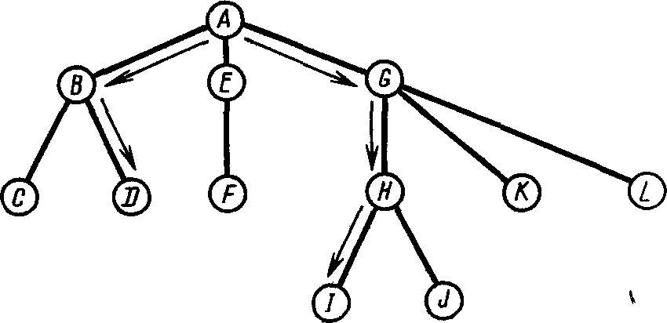
Иерархическая модель данных
Пример. В иерархической модели данных пути доступа к каждому узлу являются уникальными. Например, доступ к узлу I может осуществляться только по пути A-G-H-I, а доступ к узлу D — только по пути A-B-D.
доц. Игнатьева О.В.

Slide 50
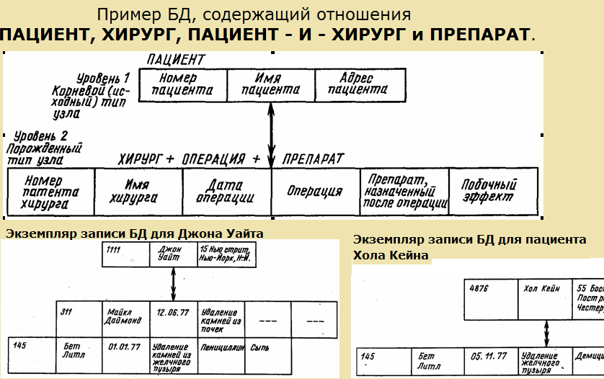
доц. Игнатьева О.В.

Slide 51
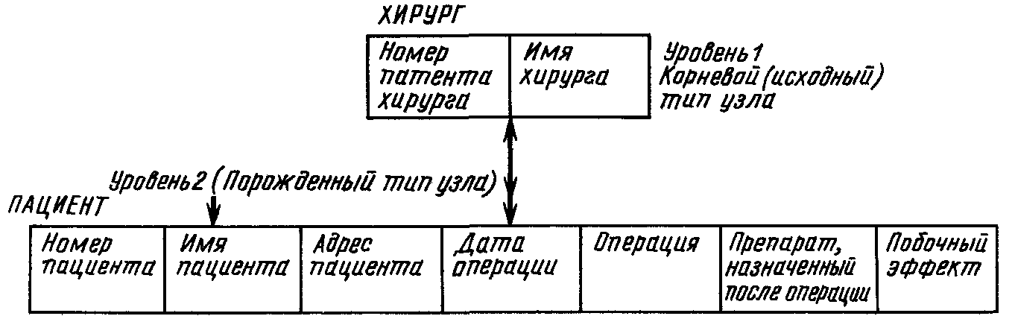
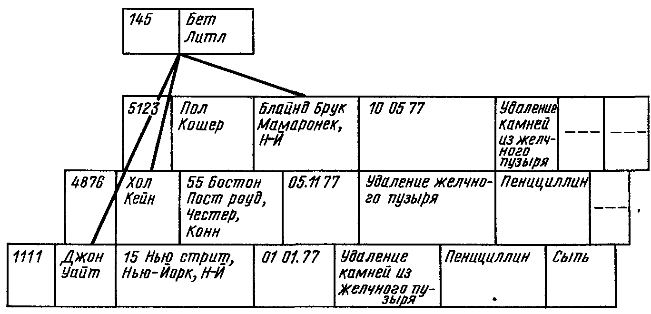
Информация о ПАЦИЕНТЕ, ХИРУРГЕ, ПАЦИЕНТЕ - И - ХИРУРГЕ и ПРЕПАРАТЕ может быть представлена с помощью другой версии иерархической модели данных.
Иерархическая модель данных позволяет представлять сведения о нескольких пациентах для каждого хирурга.
доц. Игнатьева О.В.

Slide 52
Иерархическая модель данных
Иерархические модели данных, представленные на рисунках, отличаются друг от друга, хотя и являются моделями одной и той же предметной области.
Различия между ними определяются способами представления взаимосвязей между объектами.
На рис. 1 ПАЦИЕНТ находится на более высоком уровне иерархии, чем ХИРУРГ. Это означает, что взаимосвязь между ПАЦИЕНТОМ и ХИРУРГОМ - это взаимосвязь «один-ко-многим».
На рис. 2 ХИРУРГ находится на более высоком уровне иерархии по сравнению с ПАЦИЕНТОМ. Здесь взаимосвязь между ХИРУРГОМ и ПАЦИЕНТОМ – это взаимосвязь «один-ко-многим».
Выбор иерархической модели данных должен определяться операционными характеристиками.
доц. Игнатьева О.В.

Slide 53
Иерархическая модель данных
Достоинства модели:
2)
3)
4)
простота понимания и использования, пользователи систем обработки данных хорошо знакомы с иерархическими структурами.
обеспечение определённого уровня независимости данных.
простота оценки операционных характеристик благодаря заранее заданным взаимосвязям.
1)
наличие хорошо зарекомендовавших себя СУБД (Information Management System (IMS) фирмы IBM, Time-Shared Date Management System (TDMS), System 2000 разработки SAS Institute; по принципу иерархической БД построены иерархические файловые системы и реестр Windows; Google App Engine API и т.д.)
доц. Игнатьева О.В.

Slide 54
Иерархическая модель данных
Недостатки модели:
1)
Взаимосвязи «многие-ко-многим» в иерархической модели могут быть реализованы искусственно, но структура становится громоздкой. При этом может потребоваться хранение избыточных данных.
2)
3)
4)
5)
Из-за строгой иерархической упорядоченности объектов модели значительно усложняются операции включения и удаления.
Удаление исходных объектов влечёт удаление порождённых.
Особенности иерархических структур обусловливают процедурность операций манипулирования данными.
Доступ к любому порождённому узлу возможен только через исходный.
доц. Игнатьева О.В.

Slide 55
4. Сетевая модель данных
доцент каф. ВТ и АСУ ФГБОУ ВО РГУПС Игнатьева О.В.

Slide 56
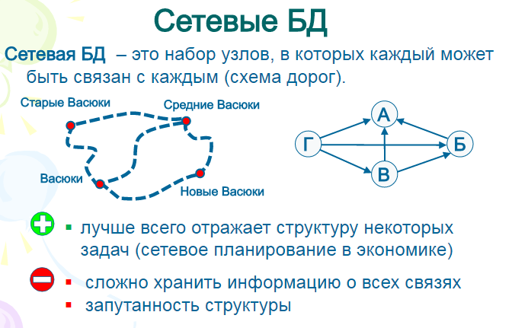
доц. Игнатьева О.В.

Slide 57
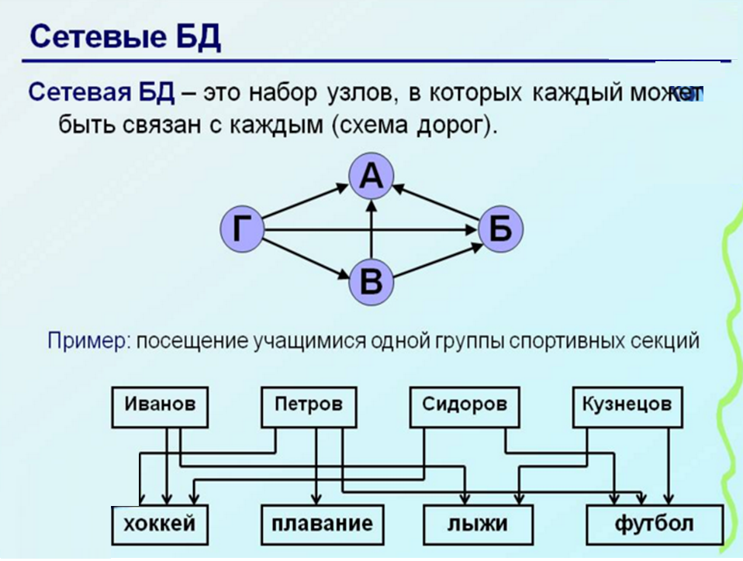
доц. Игнатьева О.В.

Slide 58
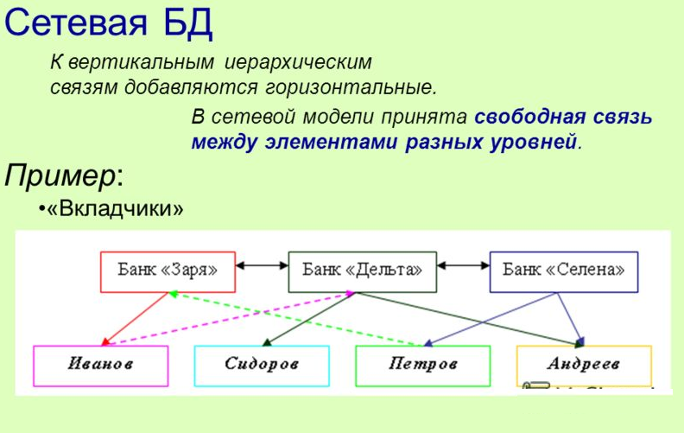
доц. Игнатьева О.В.

Slide 59
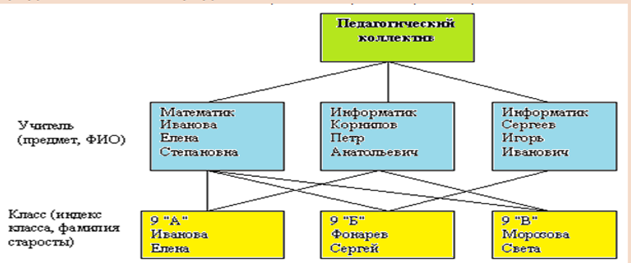
СЕТЕВАЯ МОДЕЛЬ ДАННЫХ
Сетевую модель можно представить как граф с записями в виде узлов графа и наборами в виде его рёбер.
В сетевой модели данные представлены в виде коллекций записей, а связи — в виде наборов.
Связи здесь явным образом моделируются наборами, которые реализуются с помощью указателей.
Пример. База данных, хранящая сведения о закреплении учителей за определёнными классами.

Slide 60
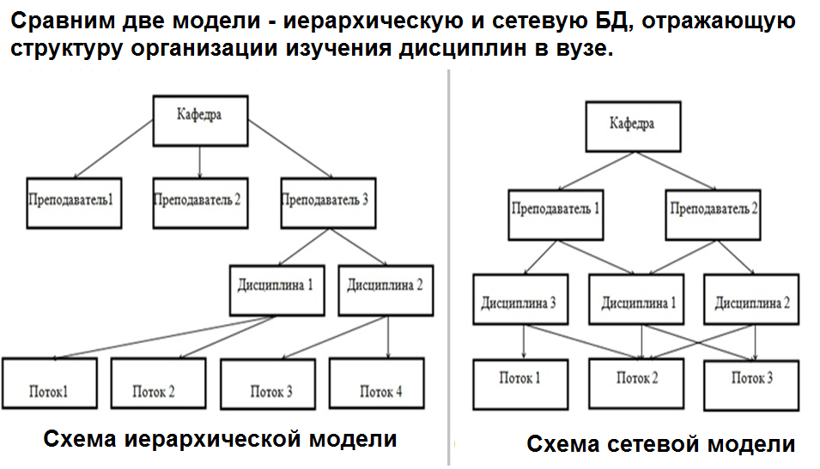
СЕТЕВАЯ МОДЕЛЬ ДАННЫХ
доц. Игнатьева О.В.

Slide 61
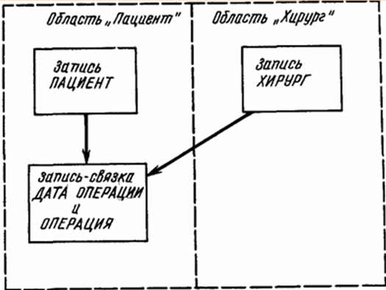
СЕТЕВАЯ МОДЕЛЬ ДАННЫХ
В сетевой модели данных объекты предметной области объединяются в «сеть».
Графически сетевая модель представляется с помощью прямоугольников и стрелок. Каждый тип записи может содержать нуль, один или несколько атрибутов.
База данных состоит из нескольких областей. Область содержит записи. В свою очередь запись состоит из полей.
Область - это поименованная часть БД, в которой могут содержаться экземпляры записей и наборов или частей наборов.
Набор, который объединяет записи, может размещаться в одной или нескольких областях.
Каждая область может обладать собственными уникальными физическими характеристиками.
Области могут обрабатываться как по отдельности, так и вместе с другими областями.
доц. Игнатьева О.В.

Slide 62
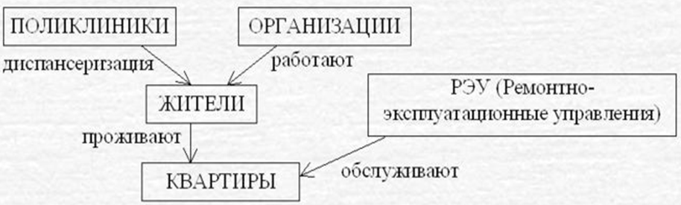
СЕТЕВАЯ МОДЕЛЬ ДАННЫХ
Организация данных в сетевой модели соответствует структуризации данных по версии CODASYL.
Связи между записями в СМД выполняются в виде указателей, т.е. каждая запись хранит ссылку на другую однотипную запись (или признак конца списка) и ссылки на списки подчинённых записей, связанных с ней групповыми отношениями.
Тип записи, из которого исходит стрелка, называется владельцем набора, а тип записи, к которому направлена стрелка - членом набора. Стрелка, направленная от владельца набора к его члену, обозначает тип набора.
Тип набора представляет логическую взаимосвязь «один-ко-многим» между владельцем и членом набора.
доц. Игнатьева О.В.

Slide 63


СЕТЕВАЯ МОДЕЛЬ ДАННЫХ
Поясним различие между типом и экземпляром записи.
ПАЦИЕНТ является типом записи, а строка «1111 Джон Уайт 15 Нью-Стрит, Нью-Йорк, Н.-Й.» – экземпляром типа записи ПАЦИЕНТ. Таким образом, в БД может иметься одна или несколько экземпляров записи некоторого типа.
В наборе ПАЦИЕНТ-ПЕРЕНЕС-ОПЕРАЦИЮ владельцем является запись ПАЦИЕНТ, а членом – запись ОПЕРАЦИЯ. Экземпляр набора ПАЦИЕНТ-ПЕРЕНЕС-ОПЕРАЦИЮ содержит один экземпляр записи владельца и два экземпляра записи члена. Набор реализован в виде кольцевой структуры.
доц. Игнатьева О.В.

Slide 64
СЕТЕВАЯ МОДЕЛЬ ДАННЫХ
Свойства наборов в сетевой модели данных:
Набор – это поименованная совокупность связанных записей.
В каждом экземпляре набора имеется только один экземпляр владельца.
Экземпляр набора может содержать нуль, один или несколько записей-членов.
Набор считается пустым, если ни один экземпляр записи-члена не связан с соответствующим экземпляром записи-владельца.
Экземпляр набора существует после запоминания записи-владельца.
Каждому типу набора присваивается имя, что позволяет одной и той же паре типов объектов участвовать в нескольких взаимосвязях.
доц. Игнатьева О.В.

Slide 65

СЕТЕВАЯ МОДЕЛЬ ДАННЫХ
Преимущества сетевой модели данных:
Наиболее распространённой и стандартизованной из реализаций СМД является модель CADASYL. В соответствии с ней описание схемы БД осуществляется на языке COBOL, а манипулирование данными – с помощью включающего языка программирования высокого уровня.
Примером сетевой СУБД является система Integrated Database Management System (IDMS).
наличие успешных реализации систем управления базами данных, обеспечивающих эту сетевую модель (как и в иерархической модели);
простота реализации часто встречающихся в реальном мире взаимосвязей «многие-ко-многим».
доц. Игнатьева О.В.

Slide 66
СЕТЕВАЯ МОДЕЛЬ ДАННЫХ
Недостатки модели:
Сложность сетевой модели состоит в ее проектировании и поддержки.
Не обеспечивается физическая независимость данных, т.к. наборы организованы с помощью физических ссылок.
Не обеспечивается независимость данных от программ.
доц. Игнатьева О.В.

Slide 67
Выводы
Основанные на записях (логические) модели данных используются для определения общей структуры базы данных и высокоуровневого описания ее реализации. Их основной недостаток заключается в том, что они не дают адекватных средств для явного указания ограничений, накладываемых на данные.
В объектных моделях данных отсутствуют средства указания их логической структуры, но за счет предоставления пользователю возможности указать ограничения для данных, они позволяют в большей мере представить семантическую суть хранимой информации.
Большинство современных коммерческих систем основано на реляционной парадигме. При использовании сетевой и иерархической моделей от пользователя требуется знание физической организации базы данных, к которой он должен осуществлять доступ, в то время как при работе с реляционной моделью независимость от данных обеспечивается в значительно большей степени.
Практически все разработчики современных приложений, предусматривающих связь с системами баз данных, ориентируются на реляционные СУБД.
доц. Игнатьева О.В.

Slide 68



Выводы
В настоящее время абсолютными лидерами рынка СУБД являются компании Oracle, IBM и Microsoft, с общей совокупной долей рынка около 90%, поставляя такие системы как Oracle Database, IBM DB2 и Microsoft SQL Server.
Рейтинг современных СУБД на конец 2018 года.
Топ 5 самых
популярных
коммерческих
СУБД
Топ 5 СУБД с
открытым
исходным кодом
доц. Игнатьева О.В.

Slide 69
5. Физическая модель данных
доцент каф. ВТ и АСУ ФГБОУ ВО РГУПС Игнатьева О.В.

Slide 70

Физические модели данных
Физические модели данных описывают то, как данные хранятся в компьютере, представляя информацию о структуре записей, их упорядоченности и существующих путях доступа.
Физические модели:
  обобщающая модель (unifying model)
  модель памяти кадров {frame memory).
доц. Игнатьева О.В.

Slide 71
Физические модели данных
От физического размещения данных в памяти ЭВМ существенно зависит время решения прикладных задач.
На начальном этапе проектирования базы данных – на этапе выбора СУБД, необходимо знать возможности физических структур хранения, представляемых конкретными СУБД, и оценивать временные характеристики проектируемой базы данных с учётом этих возможностей.
Способы физической организации данных в различных СУБД, как правило, различны и определяются типом используемой ЭВМ, инструментальными средствами разработки СУБД, а также критериями, которыми руководствуются разработчики СУБД при выборе методов размещения данных и способов доступа к этим данным.
доц. Игнатьева О.В.

Slide 72

Физические модели данных

Slide 73

Физические модели данных
Физические модели данных служат для отображения моделей данных.
Основными понятиями физической модели данных, используемыми для представления логической модели данных, являются поле, физическая запись, физический файл.
Так логическая запись, состоящая из полей, может быть представлена в виде физической записи (из тех же полей), логический файл – в виде физического файла.
Логическая запись представляется в оперативной памяти следующим образом:
доц. Игнатьева О.В.

Slide 74
Физические модели данных
Организация обмена между оперативной и внешней памятью
Ввод исходных данных в БД осуществляется следующим образом: 
Единицей обмена данными между оперативной и внешней памятью является физическая запись.
Физическая запись читается (записывается) за одно обращение к внешней памяти.
Физическую запись называют блоком.
Число k экземпляров логических записей, составляющих физическую запись называют коэффициентом блокировки.
в ОП последовательно вводятся k экземпляров логических записей (кортежей);
введённые k экземпляров объединяются в физическую запись (блок); 
физическая запись заносится во внешнюю память.
доц. Игнатьева О.В.

Slide 75

Физические модели данных
Ввод k экземпляров записей исходной таблицы, составляющих i-ю физическую запись, изображена на рис.
Обработка данных, хранящихся во внешней памяти, осуществляется следующим образом: 
физическая запись (блок) считывается в оперативную память; 
обрабатываются экземпляры логических записей внутри блока (выбираются нужные поля, производится сравнение ключевого поля с заданным значением, осуществляется корректировка полей, выполняются операции удаления и т.п.).
Схема занесения записей во внешнюю память
доц. Игнатьева О.В.

Slide 76
Физические модели данных
Структуры хранения данных во внешней памяти ЭВМ:
1) Последовательное размещение физических записей
В этой структуре хранения записи в памяти размещаются последовательно друг за другом. Физический адрес записи может быть легко вычислен по номеру записи.
2) Последовательное размещение физических записей с упорядочением по ключу
В этом случае исходные логические записи упорядочиваются по ключу, затем объединяются в физические записи.
Значением ключа физической записи является максимальное значение ключей логических записей соответствующего блока. Таким образом, физические записи становятся также упорядочены.
Этот порядок определяет последовательность размещения записей в ВП.
доц. Игнатьева О.В.

Slide 77

Физические модели данных
Структуры хранения данных во внешней памяти ЭВМ:
3) Размещение физических записей в виде списковой структуры
Основная проблема в использовании способов организации записей состоит в отображении добавления логической записи в произвольное место таблицы. При этом приходится переписывать в памяти (сдвигать на одну позицию) физические записи, соответствующие логическим записям таблицы, расположенным ниже места вставки добавляемой строки. Соответствующую проблему можно устранить, используя для представления физических записей связный список хранения данных во внешней памяти ЭВМ
Список физических записей
доц. Игнатьева О.В.

Slide 78

Физические модели данных
4. Использование индексов (индексиро-вание)
Для того чтобы использовать дихотомический поиск и не перемещать физические записи при добавлении новых записей, используется так называемое логическое упорядочение физических записей (индексирование). Основная структура хранения содержит записи исходной таблицы и представлена в виде неупорядоченной последовательности физических записей. Для возможной реализации дихотомического поиска по определенному ключу создается дополнительная структура хранения - индекс. Рассматриваемую структуру хранения называют инвертированным списком.
Смысл этого термина состоит в следующем. Адреса связи как бы удаляются из списка и включаются в состав файла-индекса (инвертируются). Поэтому полученная структура интерпретируется как инвертированный список.
доц. Игнатьева О.В.

Slide 79
Физические модели данных
Структуры хранения данных во внешней памяти ЭВМ:
5. В-дерево
Если проиндексировать индекс файла (построить индекс над индексом) и повторить такую процедуру несколько раз, то будет построена древовидная структура (дерево). Если количество уровней между корнем и каждым листом одинаково, то в этом случае дерево называется сбалансированным или В-деревом.
В-дерево может быть построено следующим образом: Последовательность записей, соответствующая записям исходной таблицы, упорядочивается по значениям первичного ключа. Логические записи объединяются в блоки (по k записей в блоках). Значением ключа блока является минимальное значение ключа у записей, входящих в блок. Последовательность блоков представляет собой последний уровень В-дерева. Строится индекс предыдущего уровня. Записи этого уровня содержат значение ключа блока следующего уровня и указатель-адрес связи соответствующего блока; записи этого уровня также объединяются в блоки (по k записей). Затем аналогично строится индекс более высокого уровня и т.д., пока количество записей индекса на определенном уровне будет не более k.
доц. Игнатьева О.В.

Slide 80

Физические модели данных
В-дерево
доц. Игнатьева О.В.

Slide 81
Физические модели данных
6. Размещение записей с использованием хэширования
В отличие от всех других способов организации структур хранения здесь выбран особенный способ группировки. Определенным образом выбирается так называемая хэш-функция f. Аргументом этой функции является значение x первичного ключа логической записи. Тогда f(x) указывает адрес расположения блока, в котором должна находиться логическая запись со значением ключа x.
Функция f должна равномерно распределять значения x по физическим блокам.
Логическая запись таблицы со значением x первичного ключа размещается в блоке внешней памяти по адресу f(x). В этом блоке может находиться не более k записей.
Если очередная запись распределяется с помощью функции хэширования в блок, а он полностью заполнен, то в области переполнения формируется список записей, соответствующих этому блоку, с включением в него указанной записи, а в сам блок заносится указатель – адрес связи на первую запись этого списка.
доц. Игнатьева О.В.

